Slide 1
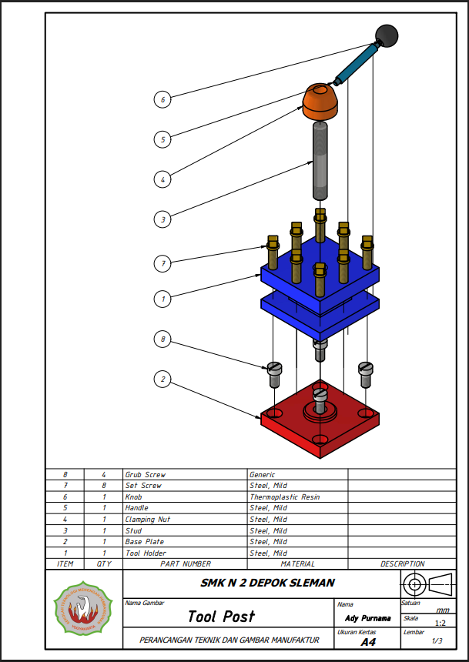
★ PERTEMUAN 1 SIKLUS 1
ASSEMBLY
TOOL POST
Place Component · Grounded Component
MATA PELAJARAN
KELAS / FASE
Gambar Teknik Manufaktur
XI TFLM — Fase F
Pedagogi Among:
✦ Ing Ngarsa
Ing Madya
Tut Wuri
Referensi: Tool Post Industri — SMK N 2 Depok Sleman
1 / 11

Slide 2
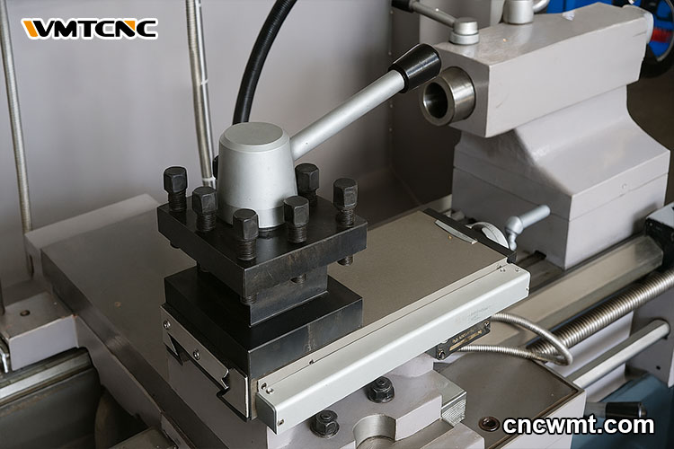
❓ PERTANYAAN PEMANTIK
"Jika 1 baut Set Screw
kendur saat mesin bubut
berputar…"
"…apa yang terjadi
pada hasil benda kerja?"
🔩 Tool Post = pemegang pahat pada mesin bubut
⚙️ Posisi rakitan menentukan kualitas pemesinan
💻 Hari ini: rakit digital di Autodesk Inventor
Tool Post nyata pada mesin bubut industri
2 / 11

Slide 3
📁 APA ITU ASSEMBLY? — MENGENAL TIPE FILE
Setiap file punya peran berbeda — namun saling terhubung satu sama lain
🔩
.ipt
🔧
.iam
📐
.idw
Part — Komponen Tunggal
Assembly — Rakitan
Drawing — Gambar Kerja 2D
Satu komponen hasil pemodelan 3D.
Setiap bagian Tool Post memiliki
file .ipt tersendiri.
Menggabungkan banyak .ipt menjadi
satu rakitan utuh 3D.
Inilah yang kita buat hari ini!
Gambar teknik 2D resmi dari model 3D.
Dibutuhkan operator mesin.
Dibuat di Pertemuan 3.
→
→
Contoh:
Tool_Holder.ipt
Stud.ipt · Set_Screw.ipt
★ FILE TARGET P1
Tool_Post_[Nama].iam
Pertemuan 3
3 Lembar + BOM + PDF
⭐ TARGET PERTEMUAN INI
3 / 11
💡 Ubah nama file .ipt setelah Assembly dibuat → referensi di .iam akan hilang (missing reference)!

Slide 4
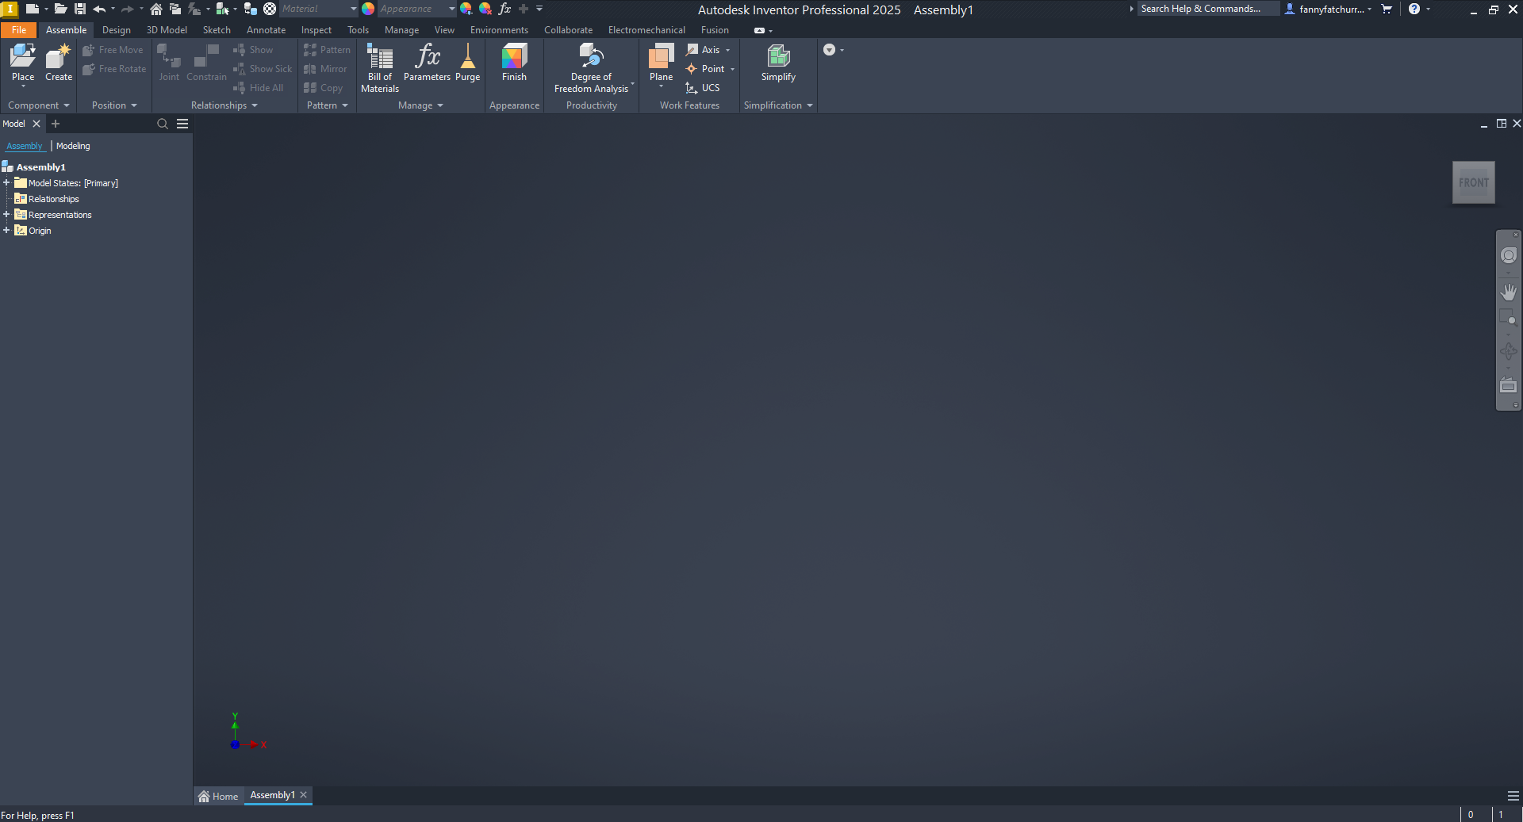
🖥️ TAMPILAN ASSEMBLY ENVIRONMENT
Kenali 4 panel utama sebelum memulai praktik | Ing Ngarsa: Guru demonstrasi terlebih dahulu
📁
Browser Panel
📍 Kiri layar
Hierarki semua komponen yang ditempatkan
🎛
Assembly Ribbon
📍 Atas layar
Place, Constraint, Pattern, Mirror
📐
Viewport
📍 Tengah
Area kerja 3D — manipulasi komponen
🔍
Inspect Panel
📍 Ribbon kanan
Cek Degrees of Freedom (DOF)
4 / 11

Slide 5
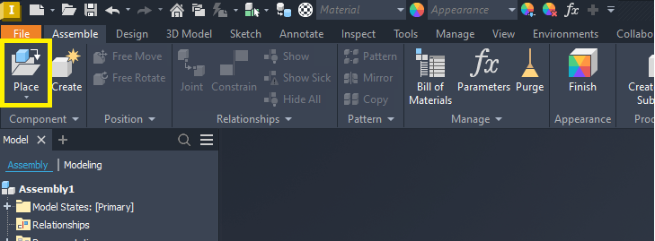
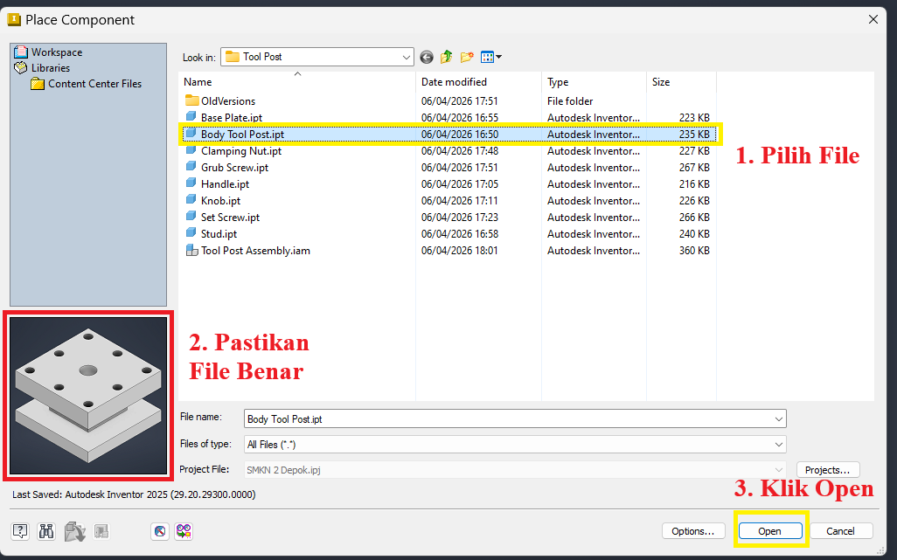
📦 PLACE COMPONENT — 5 LANGKAH KERJA
Shortcut: P | Ing Ngarsa → Demo terlebih dahulu sebelum murid mencoba
Buka tab Assemble → klik Place Component atau tekan P
📸 Dialog Place Component
1
↳ keyboard: P
2
Pilih file .ipt dari folder → klik Open
↳ dialog terbuka
3
Klik di Viewport untuk menempatkan komponen → Esc
↳ drag to place
📸 Step-by-Step Place Component
4
Ulangi untuk setiap komponen yang BERBEDA
↳ 8 komponen
5
Komponen SAMA (Set Screw ×8) → klik 8× sebelum Esc
↳ klik berulang
⚠️ Setelah Place Component, semua komponen masih FLOATING (bergerak bebas).
Constraint di Pertemuan 2 yang akan mengunci posisinya!
5 / 11

Slide 6
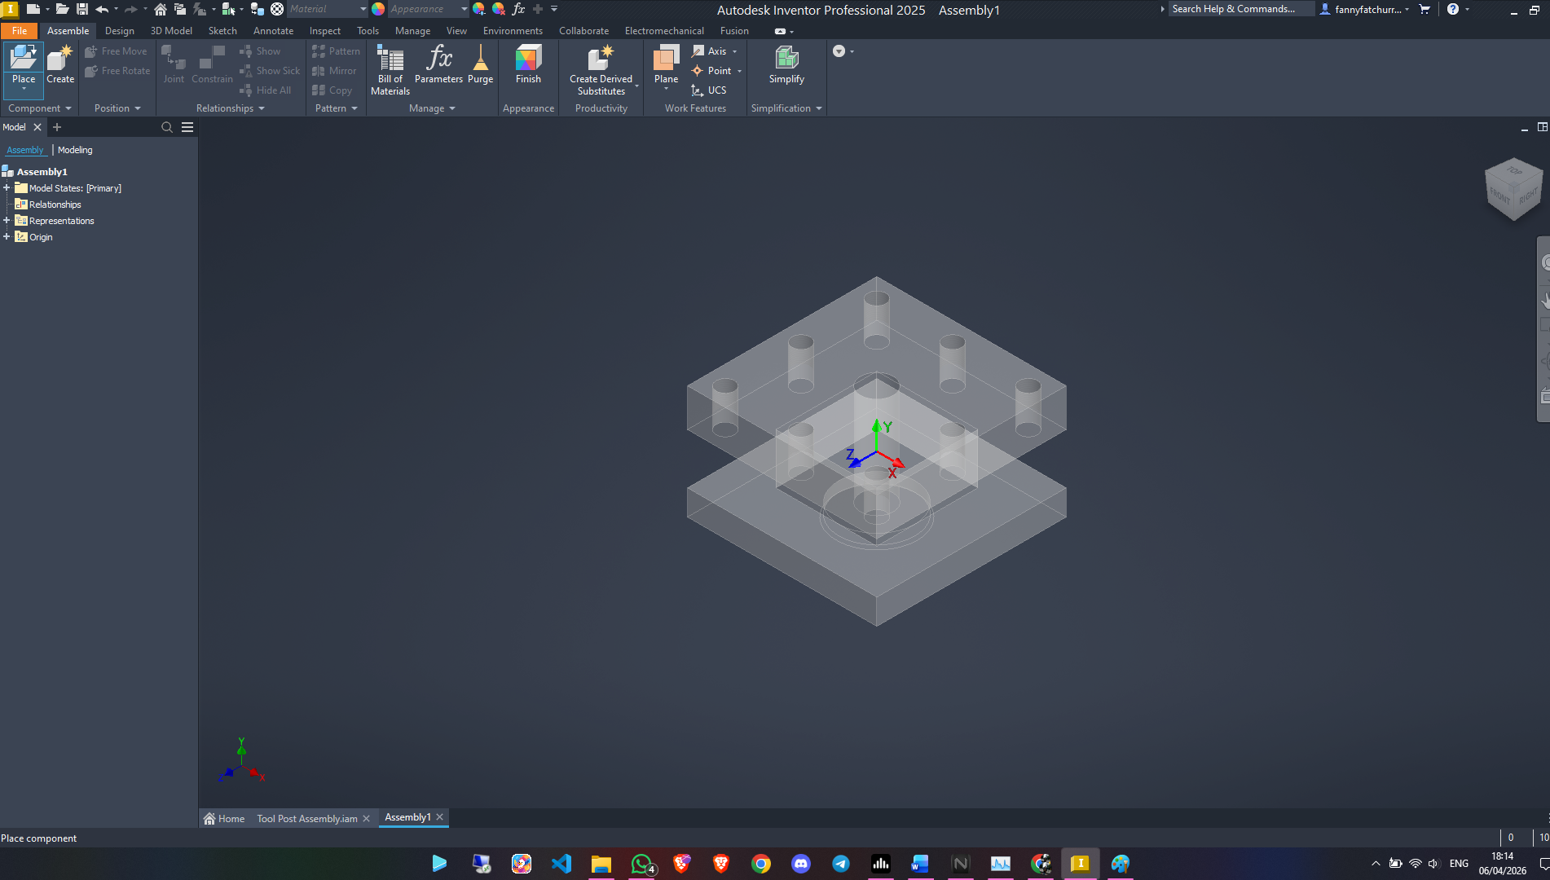
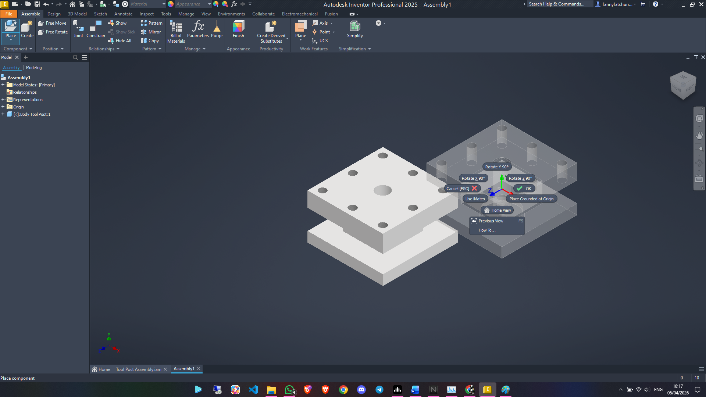
📦 HASIL PLACE COMPONENT — VIEWPORT AUTODESK INVENTOR
Semua 8 komponen sudah di-Place — masih FLOATING, belum ada constraint
STEP 3 — Komponen pertama di viewport (floating)
STEP 4 — Semua 8 komponen sudah di-place
✅ Checklist langkah ini: 8 komponen muncul di Browser Panel · Siap lanjut ke Grounded · File .iam tersimpan
6 / 11

Slide 7
📌 GROUNDED COMPONENT — REFERENSI TETAP RAKITAN
Ing Ngarsa: Guru jelaskan konsep → Ing Madya: Demo bersama
📌 Definisi
CARA MENETAPKAN GROUNDED:
Komponen yang dikunci posisi absolutnya — tidak bisa dipindahkan ke mana pun. Berfungsi sebagai "jangkar" bagi seluruh rakitan. Semua constraint mengacu padanya.
1
Klik kanan Tool_Holder di Browser Panel
↳ menu konteks muncul
2
Pilih "Grounded" dari menu
💡 ANALOGI
↳ satu klik saja
"Merakit meja: papan meja diletakkan dulu → baru kaki dipasang. Papan meja = Grounded Component."
3
Tanda 📌 muncul di Browser Panel
❓ Kenapa Tool Holder yang di-Ground?
↳ konfirmasi berhasil
🔩 Tool Holder = badan utama (frame) Tool Post
Tool Holder tidak bisa di-drag lagi
🔧 Semua komponen lain TERPASANG padanya
4
⚙️ Secara logis mekanik — dialah yang diam
↳ posisi terkunci ✅
📐 Grounded lainnya → hierarki constraint kacau
7 / 11

Slide 8
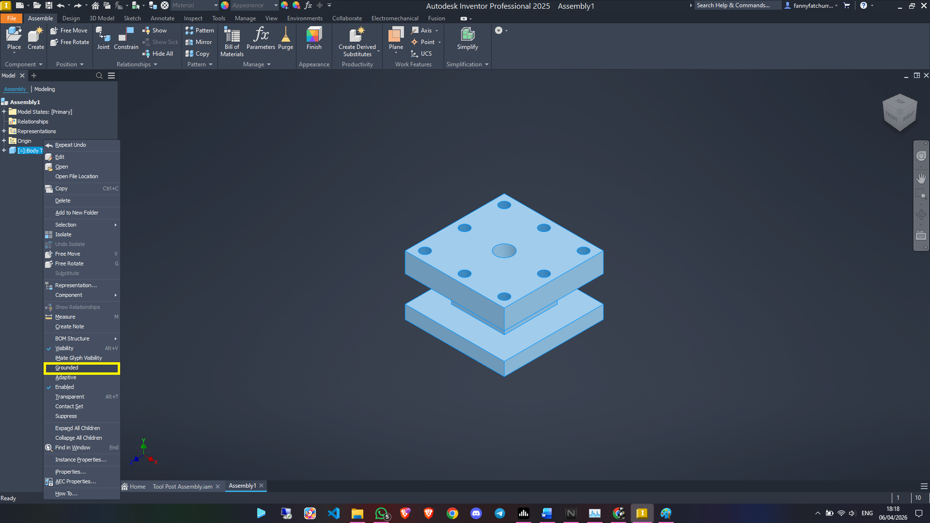
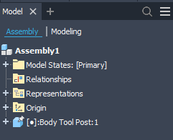
📌 GROUNDED — KONFIRMASI HASIL DI AUTODESK INVENTOR
Perhatikan tanda 📌 di Browser Panel — ini tanda bahwa Grounded berhasil diterapkan
📸 Viewport — setelah Grounded diterapkan
👁 Yang Perlu Diperhatikan:
📌 Tanda pin = Grounded berhasil
Tool Holder tidak bisa di-drag
Warna normal (tidak merah)
Tool Holder = parent di Browser
Komponen lain masih floating ✅
⚠️ Jika Tanda 📌 Tidak Muncul:
→ Ulangi klik kanan → Grounded
→ Klik NAMA, bukan icon komponen
📸 Browser Panel — tanda 📌 muncul di Tool_Holder
→ Pastikan file .ipt tidak read-only
✅ CHECKLIST P1: 8 komponen di Browser · Tool Holder = 📌 Grounded · File .iam tersimpan: Tool_Post_[Nama].iam
8 / 11

Slide 9
🔩 8 KOMPONEN TOOL POST — REFERENSI LENGKAP
Pastikan semua file .ipt sudah di-download dari Google Classroom sebelum memulai
Tool Holder
Badan utama / frame — referensi tetap
Handle
Pegangan putar — kunci / lepas pahat
1
5
Tool_Holder.ipt
×1
HandlB.ipt
×1
⭐ GROUNDED COMPONENT — jangkar seluruh rakitan
Base Plate
Landasan bawah ke compound rest
Knob
Penyetel ketinggian pahat
2
6
Base_PlatB.ipt
×1
Knob.ipt
×1
Stud
Penghubung vertikal Base → Clamping
Set Screw
Pengikat pahat — 4 sisi × 2 baut
3
7
Stud.ipt
×1
Set_Screw.ipt
×8
Clamping Nut
Mur pengikat Tool Holder
Grub Screw
Baut tanam penguat posisi
4
8
Clamping_Nut.ipt
×1
Grub_Screw.ipt
×4
📸 Gambar referensi: Tool Post Assembly + BOM
9 / 11

Slide 10
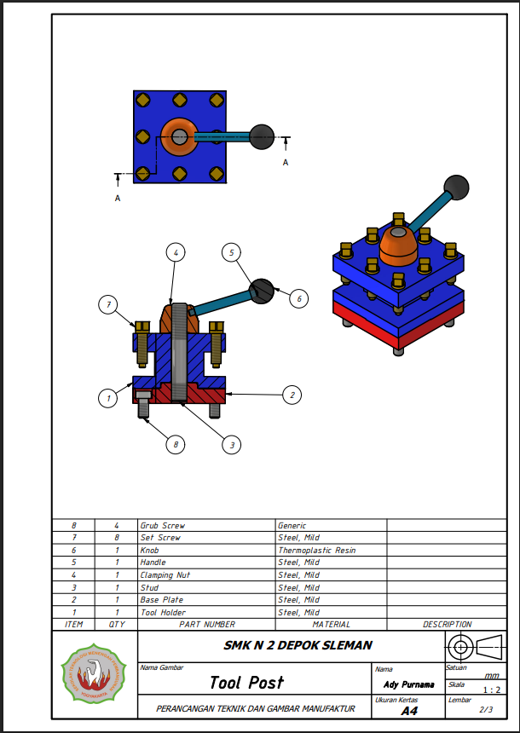
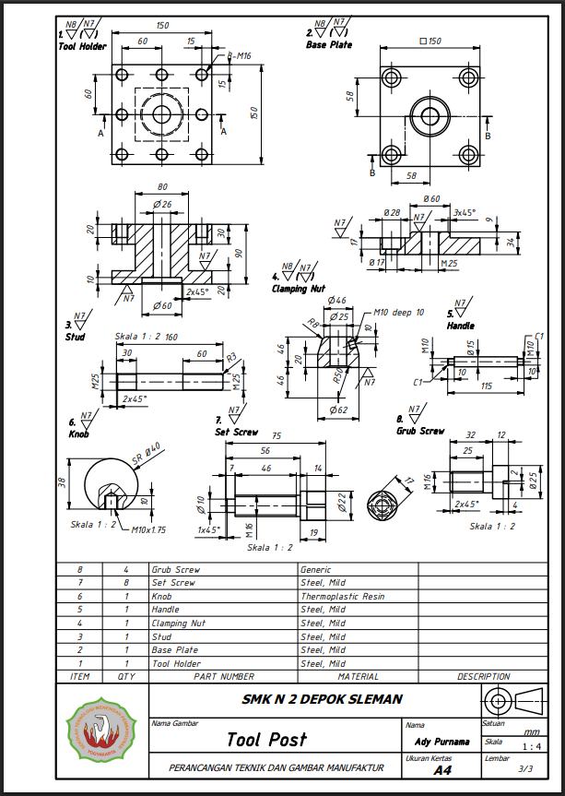
📄 GAMBAR REFERENSI — TARGET HASIL AKHIR SIKLUS 1
SMK Negeri 2 Depok Sleman — inilah yang harus kamu hasilkan di P3
LEMBAR 1 — Assembly View + BOM + Balloon
LEMBAR 2 — Section View + Detail + Dimensi
Tampak 3D isometrik + daftar komponen (BOM) + nomor Balloon
Tampak irisan potongan + dimensi toleransi + spesifikasi material
📁 Download di Google Classroom → Topik "Siklus 1 — Referensi PDF" | Sudah tersedia sebelum P1 dimulai
10 / 11

Slide 11
🎯 RECAP, EXIT TICKET & TUGAS MANDIRI — PERTEMUAN 1
Tut Wuri Handayani: Guru mendorong murid merefleksikan hasil belajar secara mandiri
📋 Yang Dipelajari Hari Ini:
❓ EXIT TICKET — 5 MENIT
🖥
Assembly Environment — 4 panel utama Autodesk Inventor
Jawab di Google Form / kertas sebelum pulang:
"Mengapa Tool Holder harus dijadikan Grounded Component, bukan Stud atau Base Plate?"
📁
File .iam vs .ipt vs .idw — masing-masing beda fungsi
📦
Place Component (P) — cara memasukkan 8 komponen .ipt
📌
Grounded Component — Tool Holder sebagai jangkar rakitan
✅
Grounded aktif → tanda 📌 → semua constraint stabil
📚 Tugas Mandiri Sebelum P2:
▶ Tonton video tutorial Constraint di Google Classroom
💾
File .iam tersimpan: Tool_Post_[NamaKamu].iam
📖 Baca Bahan Ajar bagian D — 4 Jenis Constraint
💾 Simpan .iam: Tool_Post_[NamaKamu].iam
✦ ING NGARSA · Demo & Penjelasan Konsep
ING MADYA · Mendampingi Praktik
TUT WURI · Refleksi & Exit Ticket
11 / 11

